Slide 1
明日から始める
Sidekiqオブザーバビリティ向上

Slide 2
自己紹介
越智亮太 @imaharuTech
株式会社グロービス
Railsエンジニア3年
SRE 1.5年

Slide 3
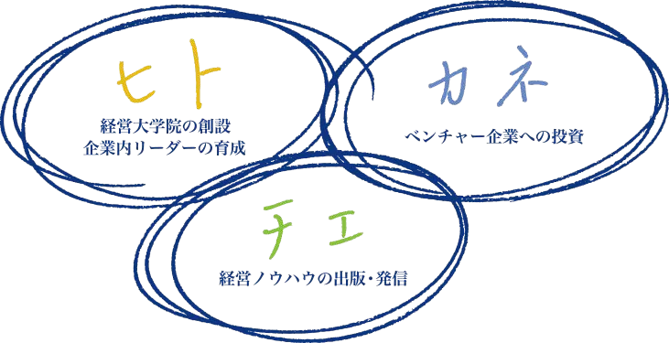



会社紹介

Slide 4
本日のゴール
明日、Sidekiqオブザーバビリティ向上 Pull Requestを作成し
検証環境で実験できるになる

Slide 5
オブザーバビリティとは
システムで何が起きているか把握できる能力

Slide 6
Sidekiqのオブザーバビリティがある状態
遅いJobが特定可能
Jobが完了していない原因を特定可能

Slide 7
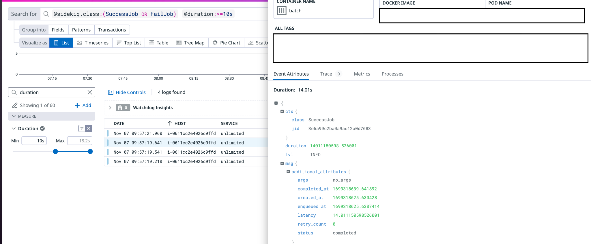
Sidekiqのオブザーバビリティがある状態
遅いJobが特定可能

Slide 8
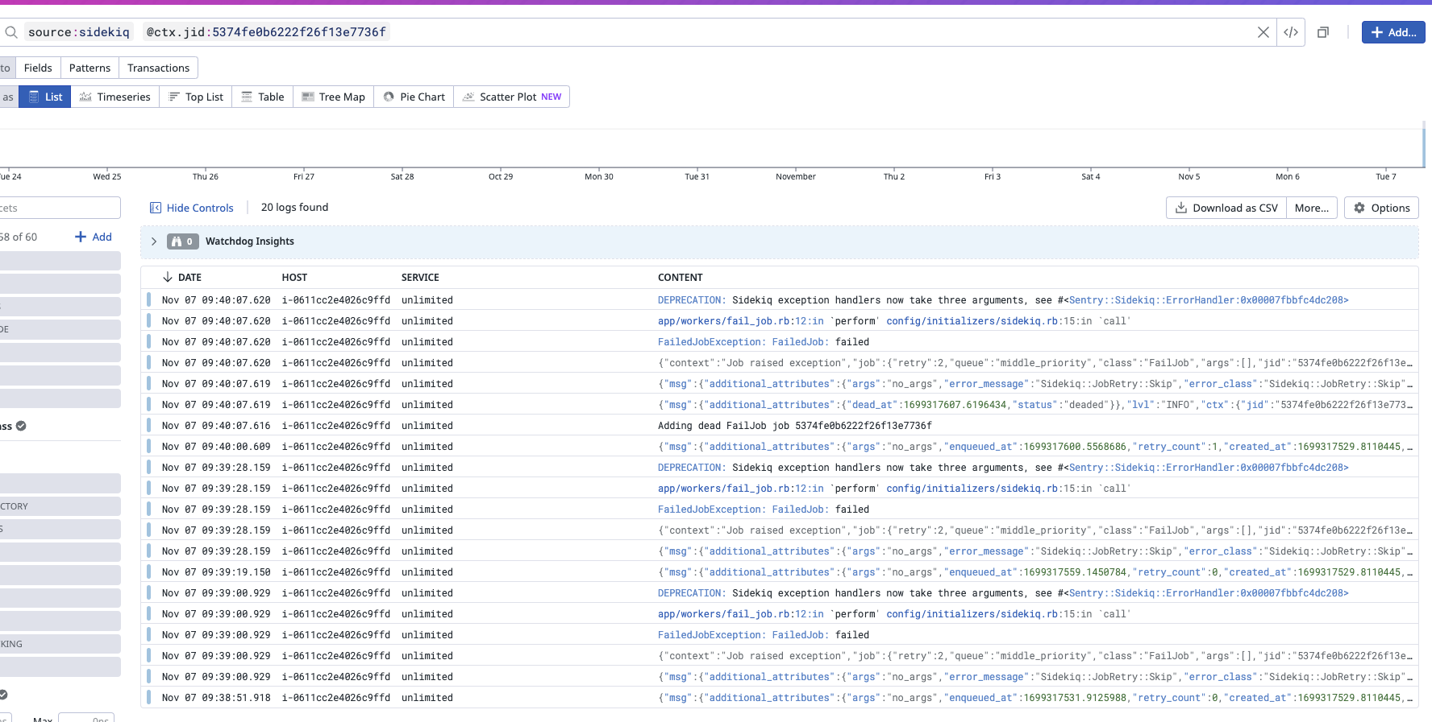
Sidekiqのオブザーバビリティがある状態
Jobが完了していない原因を特定可能

Slide 9
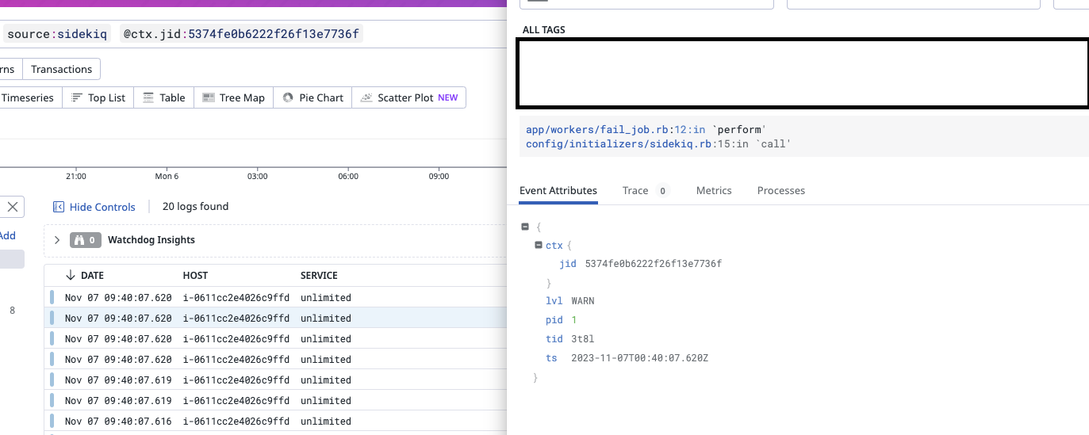
Sidekiqのオブザーバビリティがある状態
Jobが完了していない原因を特定可能

Slide 10
Sidekiqのオブザーバビリティ向上施策の紹介
エラーログにjid追加
enqueuedログ追加
dequeuedログにjob引数を追加
datadogのdurationとelapsedを紐付け
job statusを追加

Slide 11
Sidekiqのオブザーバビリティ向上施策の紹介
エラーログにjid追加
enqueuedログ追加
dequeuedログにjob引数を追加
datadogのdurationとelapsedを紐付け
job statusを追加

Slide 12
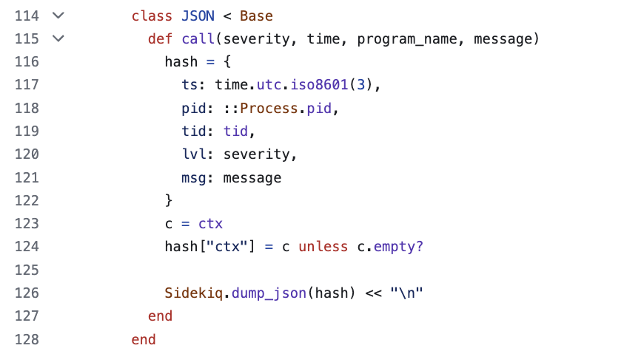
Sidekiq JSONログの出力形式

Slide 13
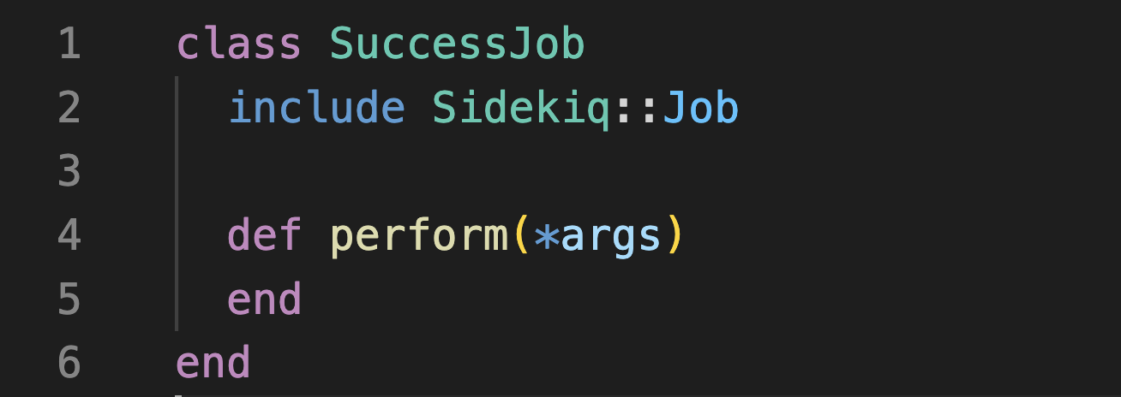

成功するJobのログ

Slide 14
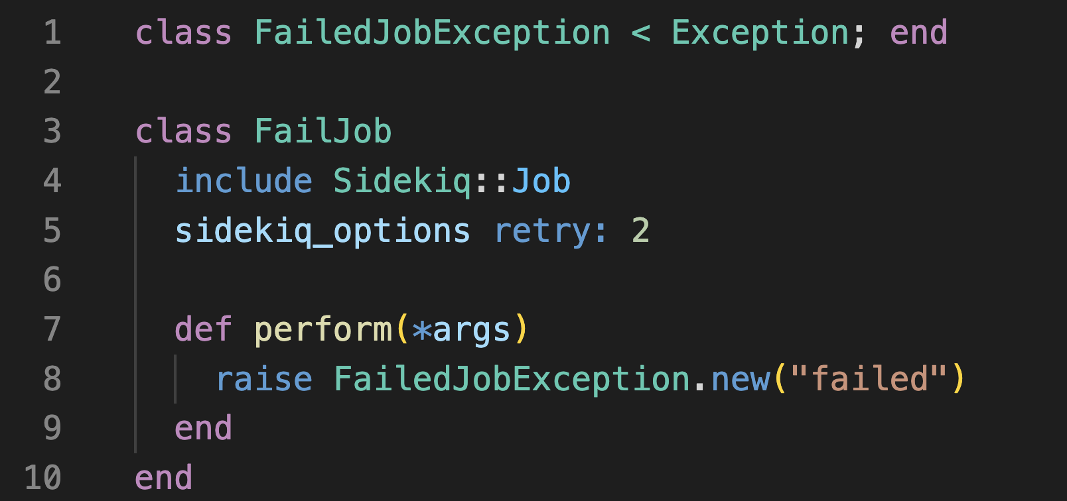
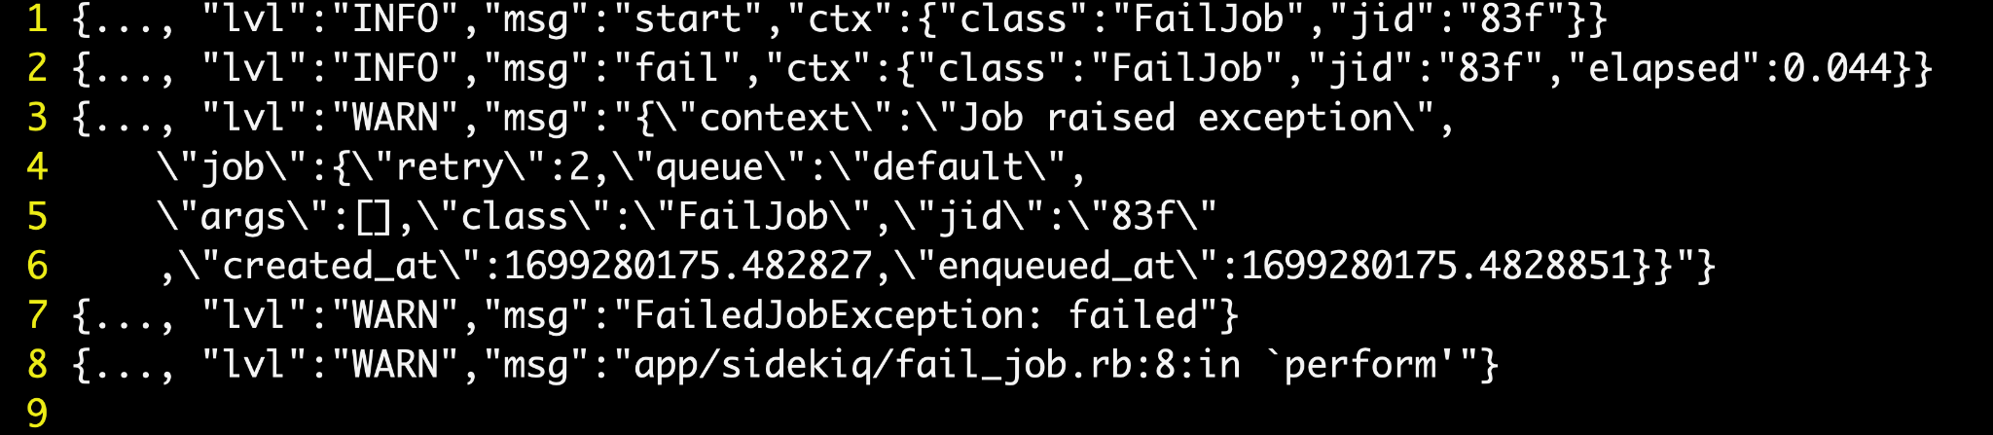
失敗するJobのログ

Slide 15
エラーメッセージに jidがない

Slide 16
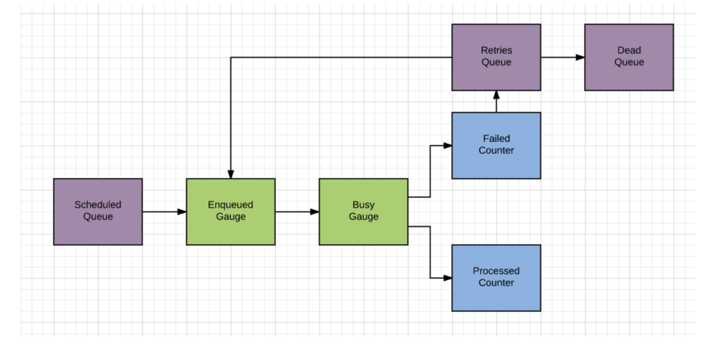
Jobライフサイクル全てのログを追跡できない
つまり、Jobが完了していない原因を特定可能できない
引用: https://github.com/sidekiq/sidekiq/wiki/Job-Lifecycle

Slide 17
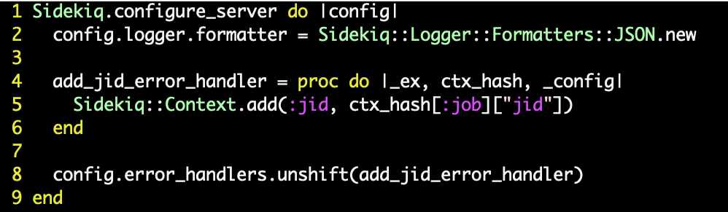
実装
$ cat config/initializers/sidekiq.rb

Slide 18
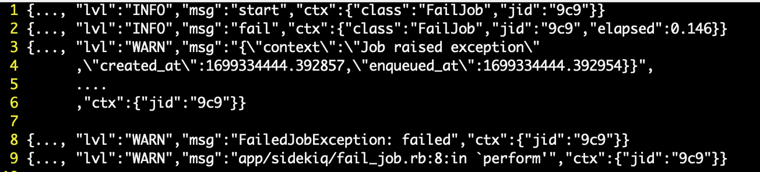
実装前後のログ変化

Slide 19
実装
Sidekiq::Context.add
$ cat config/initializers/sidekiq.rb

Slide 20
実装の解説
Sidekiq::Context.add
ctxにjidを詰めれば良さそう

Slide 21

実装の解説
Sidekiq::Context.add

Slide 22
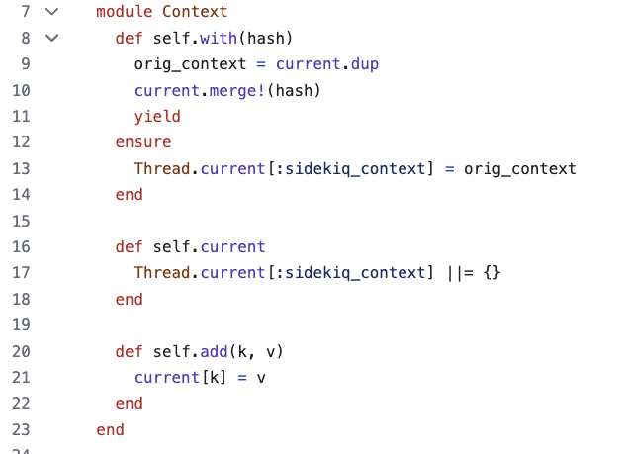
実装の解説
Sidekiq::Context.add
Sidekiq::Contextは
Jobの状態をハッシュに詰め込んだもの

Slide 23
実装の解説
config.error_handlers
$ cat config/initializers/sidekiq.rb

Slide 24
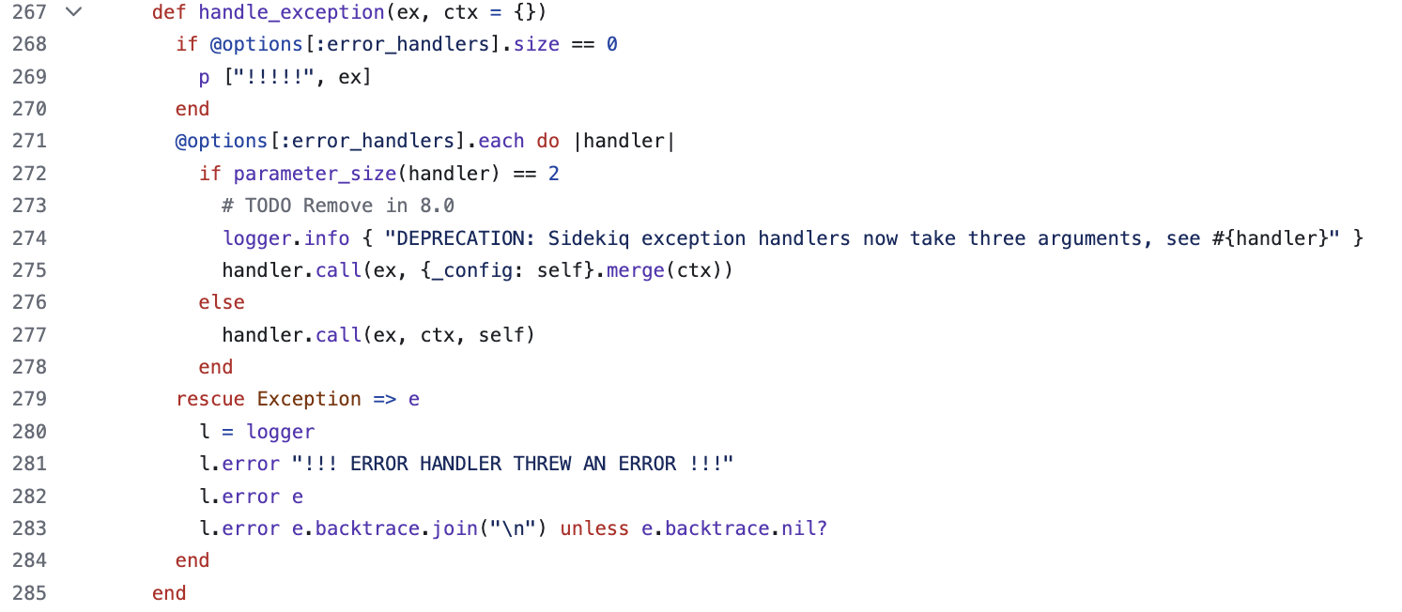
実装の解説
config.error_handlers

Slide 25
実装の解説
config.error_handlers
default error handler
add_jid_ error_handler | default error handler
Array#unshiftで配列に先頭追加することで
以降のhandlerでctx.jidが出力される

Slide 26
まとめ
Jobが完了していない原因を特定しやすくなった！！！
引用: https://github.com/sidekiq/sidekiq/wiki/Job-Lifecycle

Slide 27
まとめ
明日、Sidekiqオブザーバビリティ向上 Pull Requestを作成し
検証環境で実験できるようになった！

Slide 28




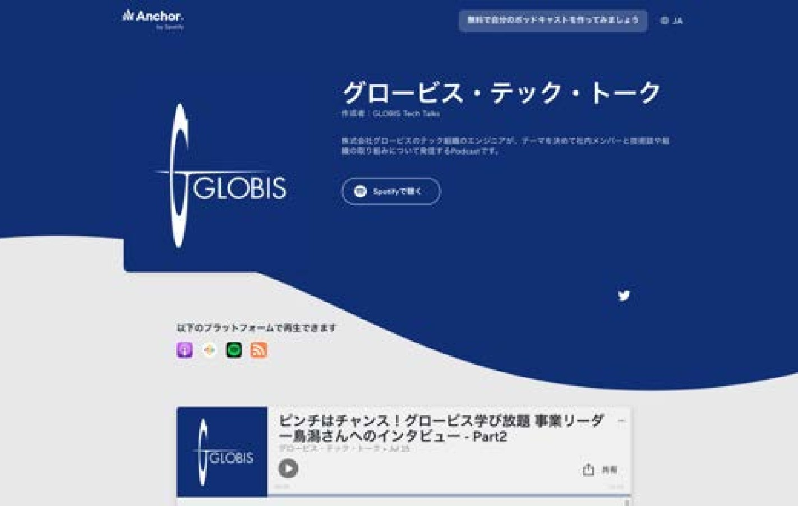




We are hiring！！！

